Slide 1

Scuola di Specializzazione in Pediatria
Università di Napoli
Federico II
Casi clinici
Mercoledì 20 Marzo 2013
Una diarrea cronica “atipica”
TUTOR
Prof. R. Iorio
Consulenti
Prof.ssa V. Raia
Dr. O. Sepe
AIF
Dr. F. Tucci
Dipartimento di Pediatria
Università degli studi di Napoli “Federico II”

Slide 2
ROCCO, 12 ANNI
Problemi clinici principali:
Calcolosi della colecisti
Diarrea cronica
Dolori addominali ricorrenti

Slide 3
ANAMNESI FAMILIARE
Familiarità per Calcolosi della colecisti (Padre e Nonna paterna)
Padre con Irritable Bowel Syndrome
ANAMNESI PERSONALE (1)
Nato a termine da gravidanza normocondotta. PN 3.950 kg
Eventi perinatali nella norma
Normale emissione di meconio
Buon accrescimento staturo-ponderale
Episodi di dolori addominali diffusi associati a emissione di feci mucose

Slide 4
ANAMNESI PERSONALE (2)
Persistenza dell’alvo diarroico e della sintomatologia dolorosa
Giugno 2011: Ecografia addome →Colelitiasi
Consigliata visita specialistica Epatologica presso il nostro DAP
Calcolosi biliare sintomatica → Indicazione alla colecistectomia
Terapia con UDCA
A Gennaio 2012 praticava colangio-RM e la Colecistectomia
Nessun miglioramento clinico dopo l’intervento

Slide 5

QUALCHE COMMENTO…
Terapia con UDCA nella calcolosi biliare:
Indicata per controllare la sintomatologia dolorosa nei casi un cui l'intervento debba essere differito
Calcolosi biliare Diarrea cronica
Diarrea post- colecistectomia ?
RICOVERO
Buona crescita +
buone condizioni cliniche del paziente =
Diarrea cronica “funzionale” in paziente con calcolosi della colecisti
Persistenza della sintomatologia e il suo peso “sociale”
Ansia materna

Slide 6
Parametri auxologici:
Età: 12 anni e 2 mesi
Peso: 47.900 kg (25-50° pct)
Altezza: 147.00 cm (25-50° pct)
BMI 22.16: 85-90°
EO all’ingresso:
Condizioni cliniche generali buone. Cavo orale lieve ipertrofia tonsillare. SLE indenni. Attività cardiaca regolare FC 70 bpm. Al torace MVF. Non edemi. Non digital clubbing.
Addome trattabile con OI nei limiti. Riferita dolenzia addominale diffusamente.

Slide 7
PROBLEMA GASTROENTEROLOGICO: L’ANAMNESI
Circa 4 evacuazioni/die di feci semiformate, con presenza di cibo indigerito e/o muco
Maggior numero di scariche dopo il pasto, raro in caso di digiuno
Associato dolore addominale ricorrente che migliora con l’evacuazione
Mai di notte
Mai vomito
Appetito buono, assume sostanze zuccherine (Coca cola)
Trials con Bowel cocktails inefficaci

Slide 8
PROBLEMA GASTROENTEROLOGICO: L’APPROCCIO
E’ davvero diarrea ?
Valutazione volume fecale → > 200 g/ 24 hh
Qual è il meccanismo della diarrea?
compare dopo il pasto
pH fecale < 5
elettroliti fecali: Na+ 76 mEq/l; K+ 66 mEq/l; [Osm] 320 mOsm/kg; Gap anionico = 178
OSMOTICA

Slide 9
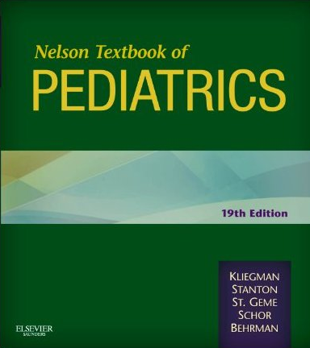
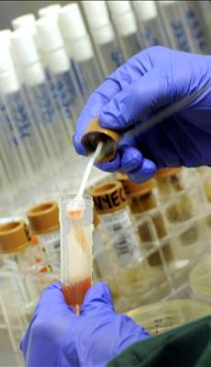



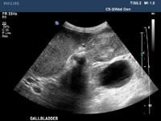
PROBLEMA GASTROENTEROLOGICO: LE DOMANDE
C’è malassorbimento?
C’è infiammazione?
Emocromo, PT/Alb, Amilasi, Lipasi, Transaminasi,
CELIACHIA (tTG + IgA),
Carico di ferro,
Steatocrito / Elastasi fecale/ Test del sudore
Aumento di spessore parietale a carico del sigma, in particolare a livello della sottomucosa (5 mm)
Microbiologia su feci,
Calprotectina fecale, Sangue occulto fecale,
Es. urine, PCR/VES
Microb. su feci
Calprotectina
Es. Urine
Prick / Rast
ECO addome

Slide 10
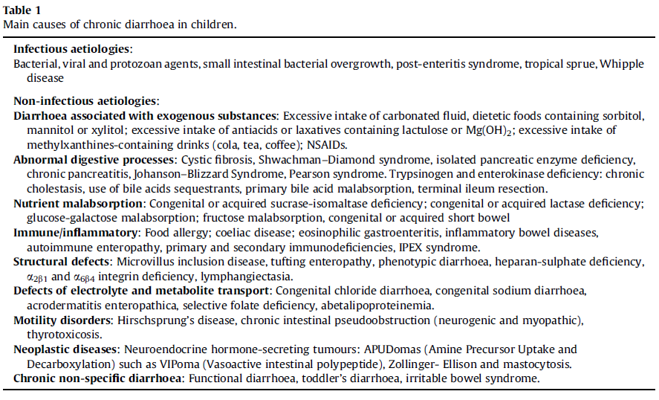
Chronic diarrhoea in children. A. Guarino et al
Best practice&research clinical gastroenterology 26 (2012) 649-661

Slide 11
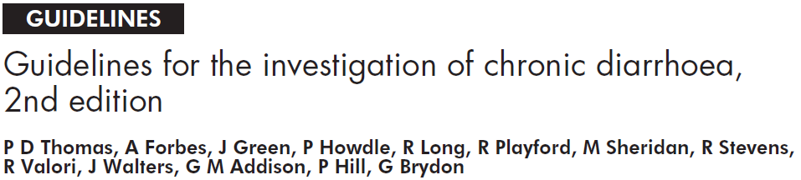

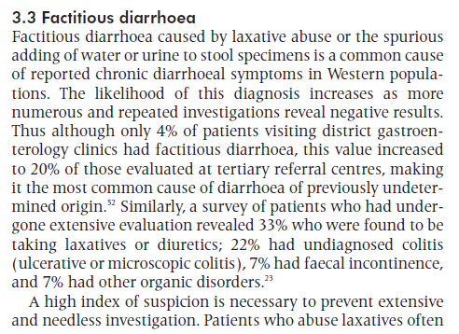


Slide 12
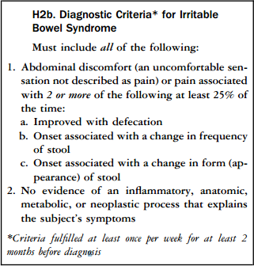

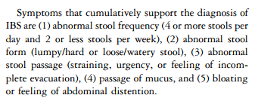
Diarrea cronica (> 14 giorni) nel bambino con > 2 anni
La diarrea è associata a perdita di peso?
NO
Criteri di
ROMA III
Childhood Functional Gastrointestinal Disorders: Child/Adolescent
GASTROENTEROLOGY 2006;130:1527–1537

Slide 13
Clinical manifestations suggestive of CF
Highly suggestive | Suggestive but less specific
GASTROINTESTINAL MANIFESTATIONS | GASTROINTESTINAL MANIFESTATIONS
Meconium ileus Exocrine pancreatic insufficiency in children | Failure to thrive Hypoproteinemia Deficiency of liposoluble vitamins Distal intestinal obstruction syndrome Rectal prolapse Biliary cirrhosis-Portal hypertension Cholelithiasis Primary sclerosing cholangitis Exocrine pancreatic insufficiency in adults Recurrent pancreatitis
SINOPULMONARY MANIFESTATIONS | SINOPULMONARY MANIFESTATIONS
Persistent respiratory infection with mucoid Pseudomonas aeruginosa Bronchiectasis in both upper lobes Persistent respiratory infection with Burkholderia cepacia Nasal polyps in children | Persistent or recurrent respiratory infections with S. aureus, P. aeruginosa, Achromobacter xylosoxidans or H. influenzae, Rx evidence of bronchiectasis, atelectasis, hyperinflation or persistent infiltrates on chest X-ray Hemoptysis associated with diffuse pulmonary disease other than tuberculosis or vasculitis Chronic and/or productive cough Allergic bronchopulmonary aspergillosis Nasal polyps in adults Radiological evidence of chronic pansinusitis
OTHER | OTHER
Hypochloremic alkalosis in the absence of vomiting Congenital bilateral absence of the vas deferens | Digital clubbing Osteopenia/osteoporosis below 40 years of age Atypical diabetes
Cystic fibrosis: terminology and diagnostic algorithms
Thorax 2006; 61:627-635
Notes:
Nelle forme non classiche possiamo trovare la colelitiasi

Slide 14
STUDIO MOLECOLARE PER LA FIBROSI CISTICA
Il genotipo R75Q/5T-12 TG è compatibile con lo stato di affetto da una forma lieve o atipica di Fibrosi Cistica, quest’ultima detta anche CFTR Related Disorder (CFTR-RD); per poter confermare che le due mutazioni R75Q e 5T-12TG sono presenti in trans (sui due differenti alleli), si suggerisce di estendere l’analisi molecolare ai due genitori
R75Q
/
5T-12TG
R75Q
Quale metodica?
Con il sequenziamento
R75Q
/
5T-12TG
Dai risultati dell’analisi molecolare eseguita sui genitori è possibile concludere che la sostituzione R75Q e la mutazione lieve 5T-12TG sono presenti in trans nel figlio; pertanto il genotipo di Rocco è R75Q/ 5T-12TG e tale genotipo è compatibile con lo stato di affetto da una forma lieve o atipica di Fibrosi cistica detta anche CFTR Related Disorder

Slide 15
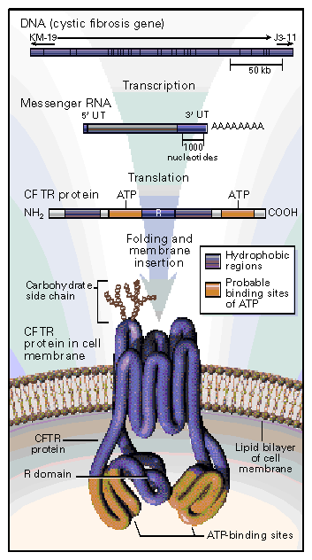
CFTR: dal gene alla proteina
Proteina multifunzionale ubiquitaria presente sulla membrana apicale delle cellule epiteliali delle ghiandole esocrine
Proteina canale del Cloro
Regola la funzione di altri canali
( Cl/HCO3)
Funge da trasportatore del
glutatione
Svolge un ruolo nella regolazione
del pH intracellulare
Attiva gap junctions
Funge da recettore per Pseudomonas
Aeruginosa
Identificate più di 1800 mutazioni che codificano per una proteina con diversa alterazione della sua funzione

Slide 16
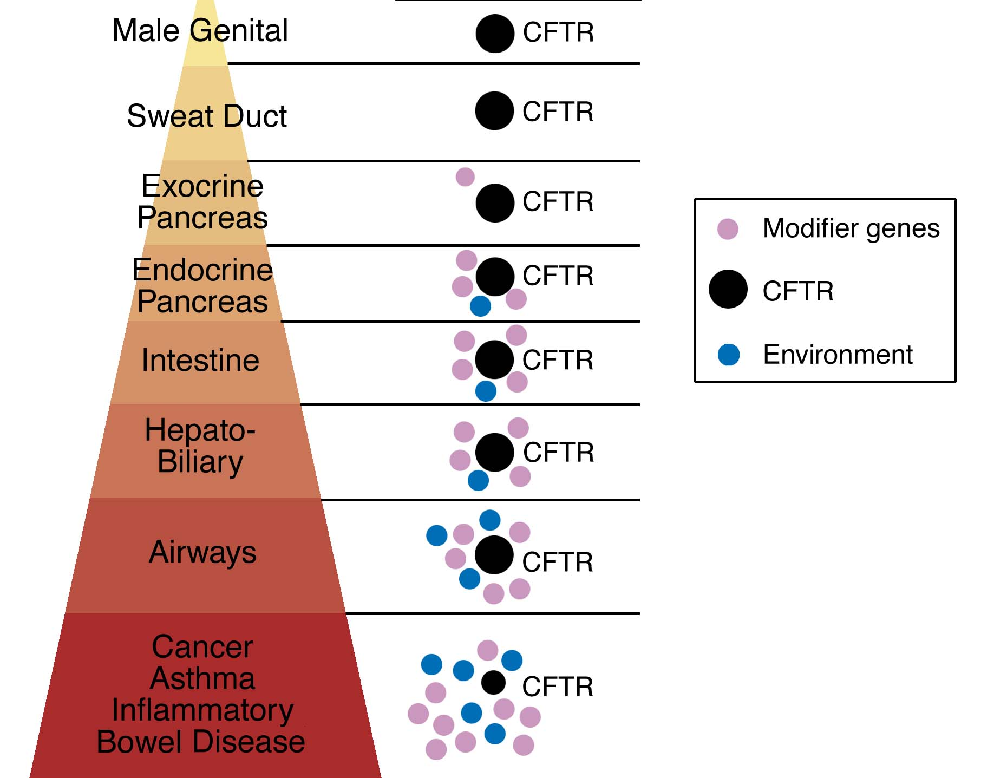
Fibrosi Cistica: Genetica complessa
FIBROSI CISTICA: UNA GENETICA COMPLESSA
Notes:
Finally, examination of the various intrinsic and extrinsic factors that influence CF disease expression in different organs offers an interesting paradigm. Disease expression in organs represented at the top of the triangle arise primarily to simple Mendelian inheritance of mutations in the CFTR gene. On the other hand, disease pathogenesis in organs moving toward the base of the triangle, are more akin to conditions that arise due to complex genetic inheritance and environmental influences, such as cancer, asthma and inflammatory bowel disease.

Slide 17
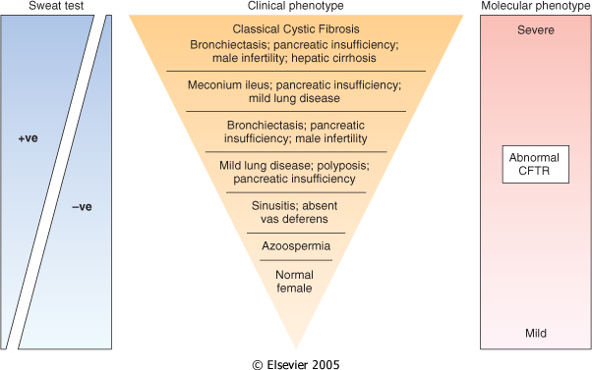
Diverse mutazioni del gene CFTR /diversa funzione della proteina CFTR
Diverse manifestazioni cliniche: dal quadro classico sino alla normalità, passando attraverso quadri intermedi di FC atipica
Notes:
Non c’è correlazione con il fenotipo ma con la quantità di proteina prodotta. Infatti esistono test funzionali che giustificano i quadro monoorgano e / o asintomatici
Notevole eterogeneità clinica; 5-10% della difficoltà diagnostica

Slide 18
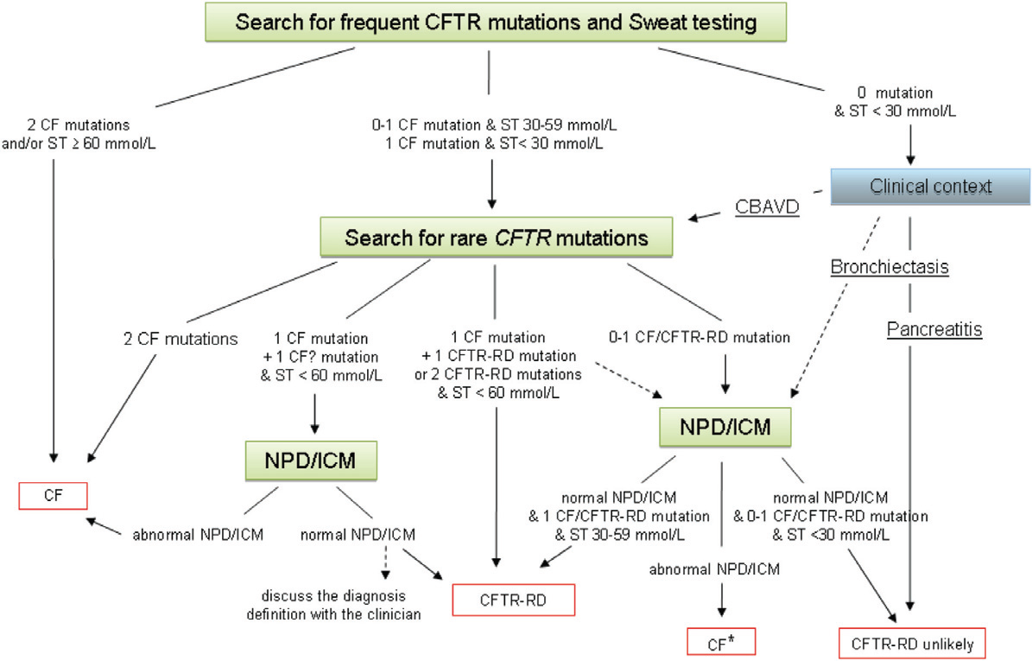
ALGORITMO DIAGNOSTICO PER CF E CFTR-RD
Recommendations for the classification of diseases as CFTR-related disorders
JFC 2011;10:S86-S102
Notes:
Nell’ambito degli algoritmi diagnostici raccomandati in letteratura, quello per le forme atipiche prevede che

Slide 19
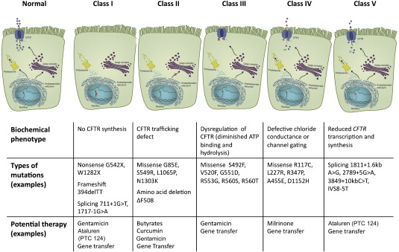
A quale classe appartiene Rocco
Cystic fibrosis-associated liver disease
Best Practice & Research Clinical Gastroenterology Volume 24, Issue 5 2010 585 - 592

Slide 20
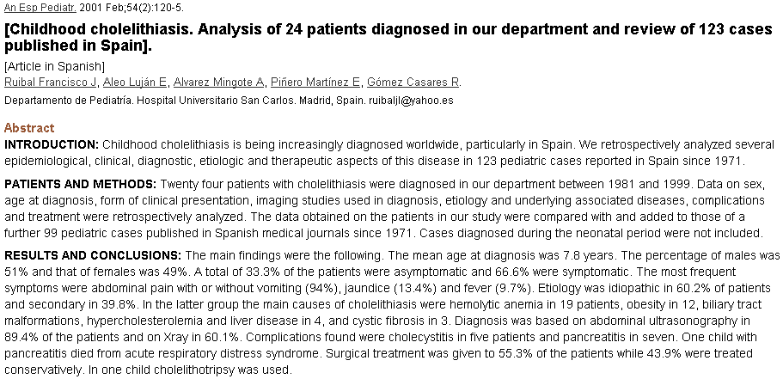
Between 1% and 10% of patients have evidence of cholelithiasis or sludge, but most children tend to be asymptomatic.
The calculi are generally radiolucent, as they are rich in proteins and calcium bilirubinate
Thorax 1988;43:490-491
Notes:
Allora per tutti coloro che hanno colelitiasi è giustificato praticare il test molecolare? No ma in questo caso dove la sintomatologia persisteva anche dopo l’intervento di colecistectomia, abbiamo deciso comunque di approfondire praticando l’esame molecolare.
Quanto è frequente la colelitiasi nella fibrosi cistica? Quanto è frequente da sola?

Slide 21
Ma qual è il futuro di Rocco e delle forme CFTR-RD?

Slide 22
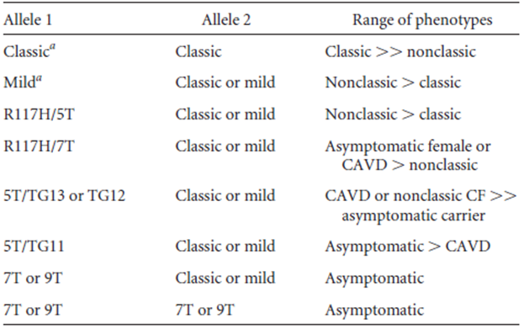
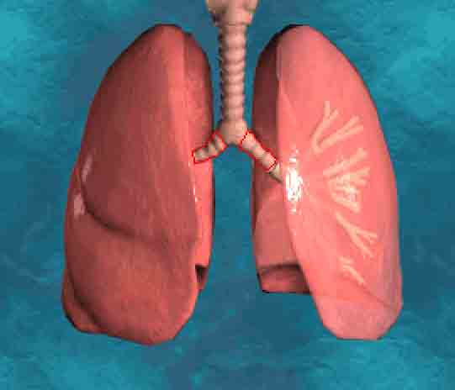
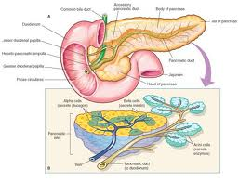
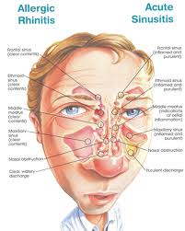
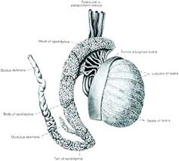
…sulla base del follow up
Funzionalità polmonare:
  Aspirato faringeo e spirometria: 3 volte/anno
  TC torace 1 volta / 2 anni
Funzionalità pancreatica:
  Elastasi fecale
  Ecografia addome 1 volta/anno
Visita ORL: 1 volta/anno
  Se suggestiva di Sinusite → TC cranio
Agenesia bilaterale dei dotti deferenti: TC/RM

Slide 23

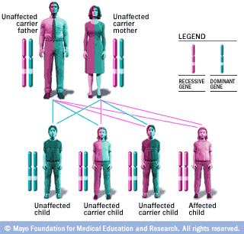
Qual è la prognosi
Counseling genetico
Notes:
Prognosi: solo il futuro ce lo può dire perché sono forme riconosciute da circa 10-15 anni per cui non si conosce l’andamento.
Sicuramente queste forme, oltre il follow up, meritano un counseling genetico da estendere a tutti i fratelli e a Rocco in caso in cui non avrà l’agenesia bilaterale dei dotti deferenti

